Slide 1
AKDENİZ ÜNİVERSİTESİ SAĞLIK KÜLTÜR VE SPOR DAİRESİ BAŞKANLIĞI
FAALİYET RAPORU
2020-2021

Slide 2
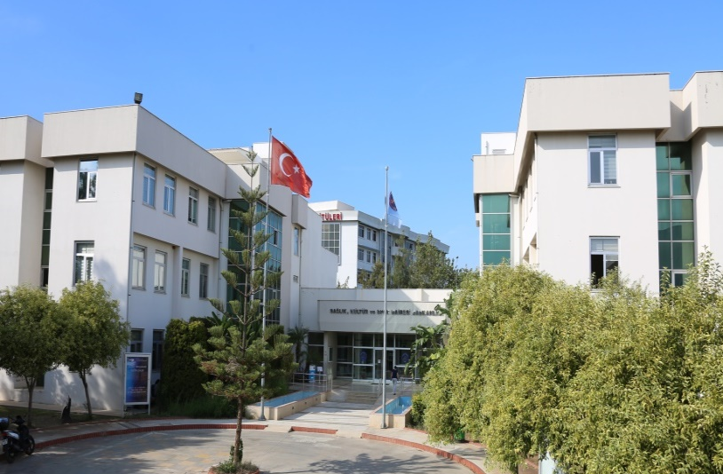
SAĞLIK, KÜLTÜR VE SPOR DAİRE BAŞKANLIĞI
Daire Başkanlığımız; öğrencilerimizin ve çalışanlarımızın temel sağlık hizmetlerini, beslenme, kültür ve spor hizmetlerini karşılamak ve eğitim-öğretim hizmetinin düzenli yürütülmesini desteklemek amacıyla faaliyetlerde bulunmaktadır.
Bu kapsamda hizmet verdiğimiz
Birimlerimiz;
Kültür Hizmetleri
Sağlık Hizmetleri
Destek Hizmetleri
Spor Hizmetleri
Psiko - Sosyal Hizmetler
İhale Hizmetleri
Tesislerimiz;
Spor Tesislerimiz Müdürlüğü
Kantin Tesisleri Müdürlüğü
Merkez Yemekhane Müdürlüğü
Eğitim ve Sosyal Tesisler Müdürlüğü
Avrupa Akdeniz Gençlik Eğitim ve Dinlenme Tesisi
75. Yıl Kreş ve Çocuk Kulübü Müdürlüğü

Slide 3
Misyon ve Vizyon
MİSYONUMUZ
Yüksek nitelikli akademik programlar ile evrensel düzeyde eğitim-öğretim ve bilimsel üretim yapmak, bilginin teknolojiye dönüşümüne katkı sağlamak,toplumun bilgi, teknoloji, sanatsal, sosyal, kültürel ve diğer alanlardaki gereksinimlerini en üst düzeyde karşılama misyonu ile çalışmalarımızı sürdürme kararlılığındayız.
VİZYONUMUZ
Araştırma, eğitim-öğretim, sanat ve teknolojide kaliteyi sürekli iyileştiren, çevreye duyarlı, girişimci ve bilimsel yönüyle uluslararası alanda tanınan seçkin bir üniversite olmaktır.

Slide 4
Misyon ve Vizyon
GÖREV YETKİ VE SORUMLULUKLARIMIZ
YETKİLERİMİZ
Başkanlığımız, 2547 sayılı Yükseköğretim Kanununun 46. ve 47. maddeleriyle ilgili genel hükümleri kapsayan Yükseköğretim Kurumları Mediko-Sosyal Sağlık, Kültür ve Spor İşleri Dairesi Uygulama Yönetmeliği doğrultusunda görev ve sorumluluklarını yerine getirmektedir.
SORUMLULUKLARIMIZ
Bu anlamda Üniversitede öğrenim gören öğrencilerimizin beden ve ruh sağlığının korunması, barınma, beslenme, burs ve kredi gibi temel ihtiyaçları, çalışma, dinlenme ve boş zamanlarını değerlendirme gibi sosyal ihtiyaçlarını karşılamak ve bu amaçla fiziksel alanlar yaratmak (sağlık merkezleri, kantinler, sinema ve tiyatro salonları, spor alanları vb.) işletmekle görevlendirilmiştir.
Akdeniz Üniversitesi Sağlık, Kültür ve Spor Dairesi Başkanlığı Yönetim Kurulu; İlgili Daire Başkanlığının bağlı olduğu Rektör Yardımcısı, Genel Sekreter Yardımcısı ve Daire Başkanından oluşur.

Slide 5
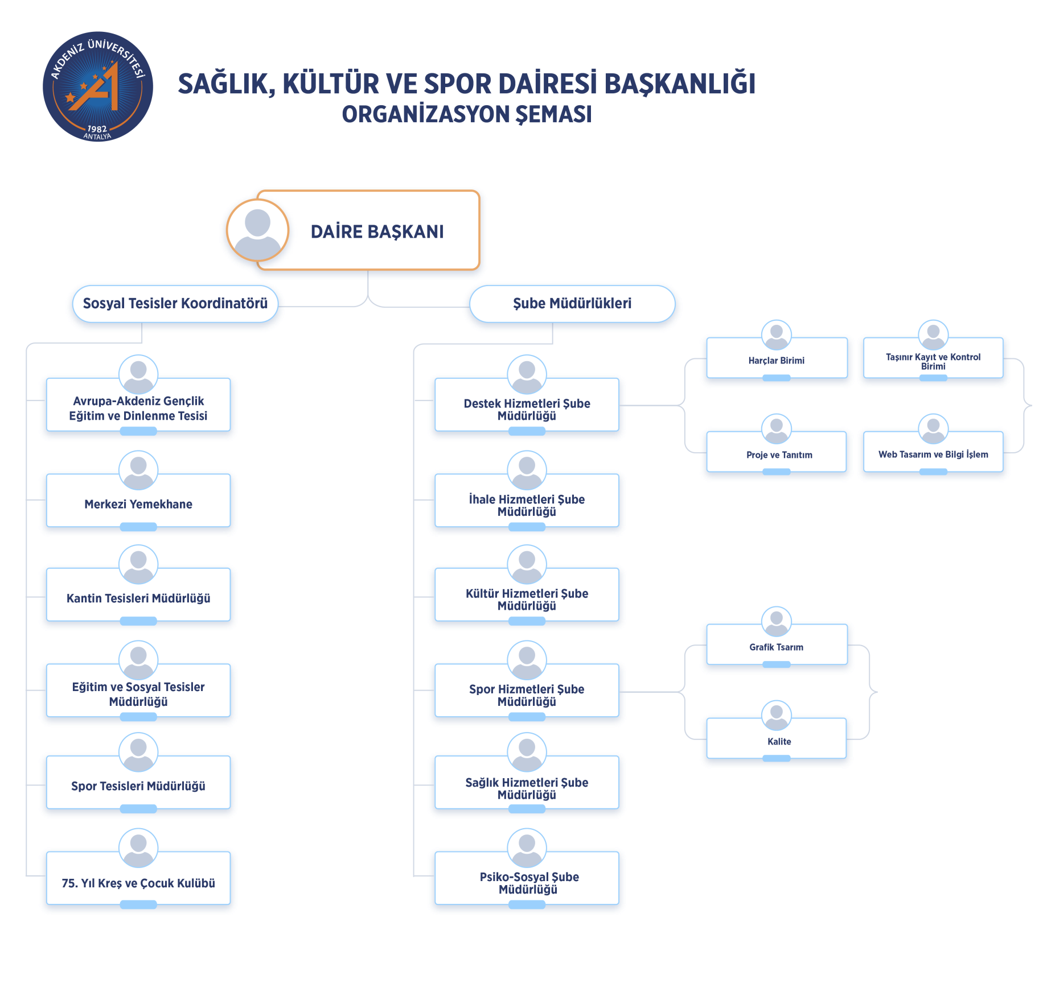

Slide 6
İNSAN KAYNAKLARIMIZ
Şube Müdürlüklerimiz | Personel Sayısı
 | Tesisden Maaş.Al İşçi | Diğer İşçi | Memur | Toplam
Destek Hizmetleri Şb. Md. | 14 | 2 | 7 | 23
İhale Hizmetleri Şb. Md. | - | 1 | 6 | 7
Kültür Hizmetleri Şb. Md. | - |  | 9 | 9
Psiko-Sosyal Hizmetler Şb. Md. | 1 | - | 4 | 5
Spor Hizmetleri Şb. Md. | 2 | 1 | 3 | 6
Sağlık Hizmetleri Şb. Md. | - | 1 | 11 | 12
Kültürel, Sosyal Faaliyetler İçin Akademik Personel | - | - | 6 | 6
Tesislerimiz
 | Birim Personel Sayısı | Hizmet Alımı İle İşe Alın. Personeli | Memur | Birim Dışı Çalışan Personel | Toplam
Merkezi Yemekhane Md. | 96 | - | 6 | 18 | 120
Kantin Tesisleri Md. | 21 | - | 1 | 2 | 24
Spor Tesisleri Md. | 23 | - | 3 | - | 26
75. Yıl Kreş ve Çocuk Kul. Md | 19 | - | 2 | - | 21
Avrupa Akd.Genç.Eğitim ve Din.Tes.Md | 17 | - | 1 | 5 | 23
Eğitim ve Sosyal Tesisler Md. | 18 | 14 | 2 | 4 | 38
Not: Başkanlığımız kadrosunda olup, 2547 sayılı kanunun 13/B-4 maddesi ile başkanlığımız dışında görevlendirilmiş olan 12 personel bulunmaktadır.

Slide 7
FİZİKSEL YAPIMIZ
Sağlık, Kültür ve Spor Dairesi Başkanlığı idari binası toplam 4650 m² alana kurulmuş olup, birbirine bağlı
3 kısımdan oluşmaktadır.
Bünyemizde 14 yemekhane, 10 toplantı ve konferans salonu, 2 kapalı spor salonu, 1 stadyum, 1 jimnastik salonu, 1 okçuluk,1 halı saha, 2 çim saha, 1 kapalı yüzme havuzu, 1 fitness salonu, 1 kaya tırmanışı platformu bulunmaktadır.
Sağlık, Kültür ve Spor Dairesi tarafından yönetilen ve topluma açık olan tesislerin kullanım sayısı; 902.454 kişidir.
Sağlık, Kültür ve Spor Dairesi Başkanlığı ve bağlı işletmeler dahil olmak üzere 100.237 m² açık alan ve
36.984 m² kapalı alan olmak üzere toplam 137.221 m² den oluşmaktadır.

Slide 8
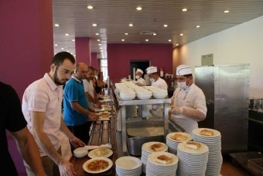
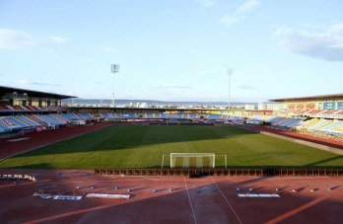
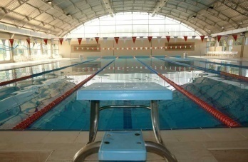
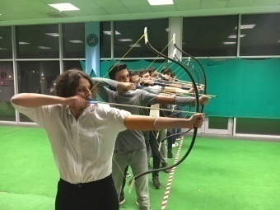
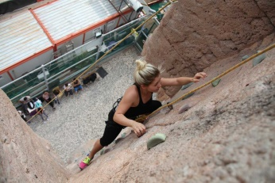
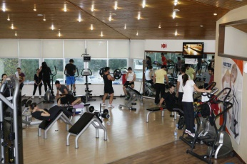
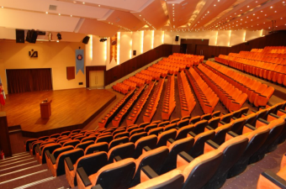
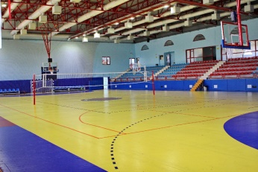
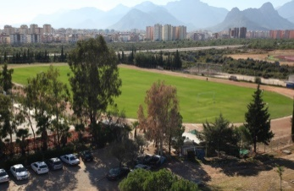
FİZİKSEL YAPIMIZ
Kültürel ve Sportif Etkinlik Alanı; 4.650 m²
Sanat Atölyesi; 15.000 m²
Spor Alanları; 46.089 m²
Kültür Alanları; 30.393 m²
Üniversitemiz Merkezi Yemekhanesi 7.280 m²
kullanımdaki diğer ek yemekhaneler 2.270 m²’dir.

Slide 9
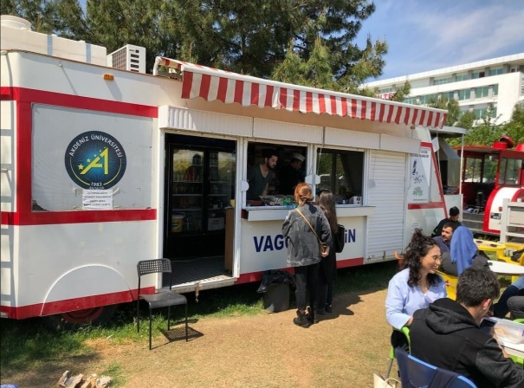
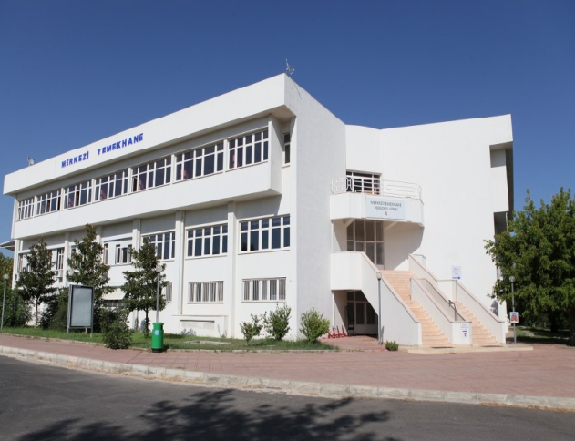
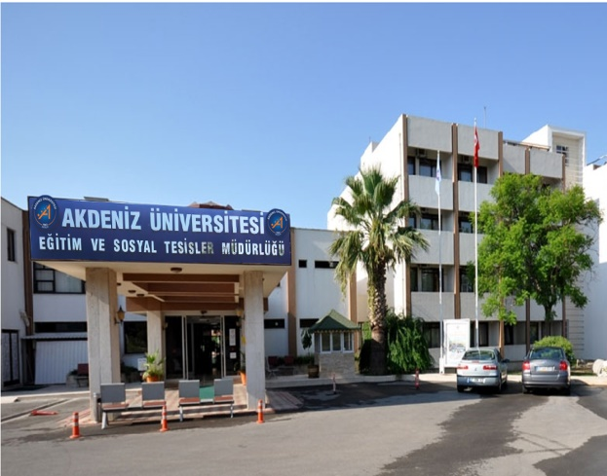
SOSYAL ALANLARIMIZ
*KANTİN *YEMEKHANE *RESTORANLAR
(Sosyal Tesisler)

Slide 10
Sosyal Alanlarımızın İstatistik Verileri

Slide 11
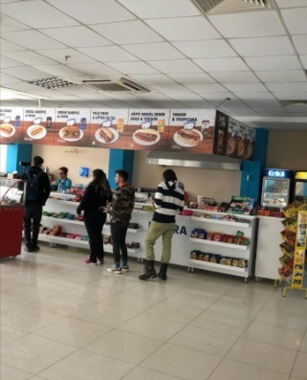
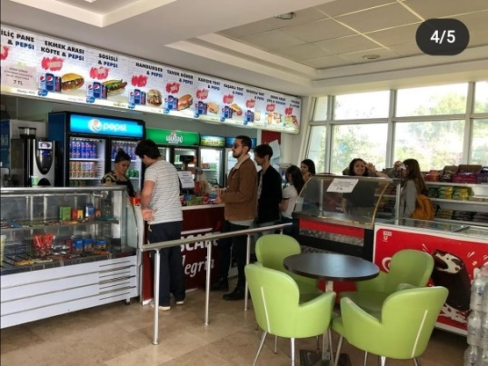
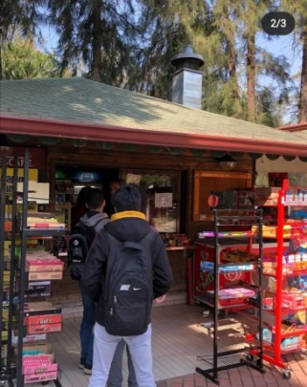
KANTİNLERİMİZ
KANTİNLERİMİZ | ALAN (m²) | KAPASİTE | HİZMET VERDİĞİ ALAN
Edebiyat Fakültesi | 160 | 192 | Öğrenci / Personel
Hukuk Fakültesi | 250 | 240 | Öğrenci / Personel
Eğitim Fakültesi | 170 | 204 | Öğrenci / Personel
Fen Fakültesi | 16 | 14 | Öğrenci / Personel / Halka Açık
İktisat Fakültesi A Blok | 200 | 120 | Öğrenci / Personel
İletişim Fakültesi | 113 | 132 | Öğrenci / Personel / Halka Açık
Mühendislik Fakültesi | 300 | 270 | Öğrenci / Personel/
Yabancı Diller YO | 65 | 130 | Öğrenci /Personel
Teknik Bilimler MYO | 207 | 250 | Öğrenci / Personel / Halka Açık
Vagon Kantin | 10 | 15 | Öğrenci / Personel

Slide 12
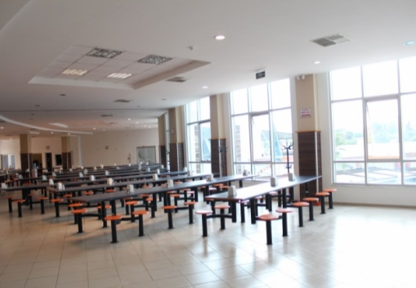
YEMEKHANEMİZ
YEMEKHANE ALANLARIMIZ | YEMEKHANE SAYISI | ALAN (m²) | KAPASİTESİ
Merkezi Yerleşke Öğrenci Yemekhanesi | 5 | 1.750 | 1.200
Merkezi Yerleşke Personel Yemekhanesi | 2 | 700 | 410
Dinlenme Salonu Kafeteryası | 1 | 150 | 45
İlahiyat Fakültesi Yemekhanesi | 2 | 900 | 570
Yakut Çarşısı Yemekhanesi | 1 | 750 | 500
Sosyal Bilimler MYO Yemekhanesi | 2 | 290 | 288
Diş Hekimliği Fakültesi Yemekhanesi | 2 | 330 | 440

Slide 13
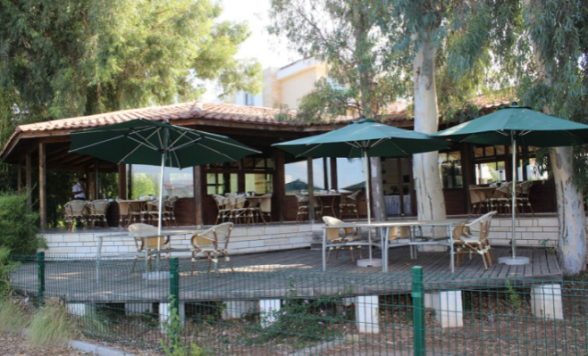
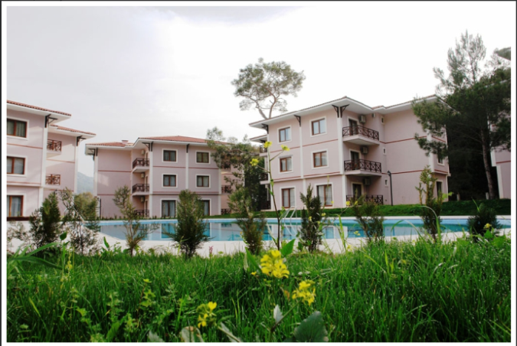
TESİSLERİMİZ
Eğitim ve Sosyal Tesisler
Tesislerimiz 6421 m² alanda hizmet vermektedir.
 | SAYISI | ALAN (m²) | KAPASİTESİ
Misafirhane | 2 | 4.820 | 140
Restoran | 2 | 1.520 | 400
Kır Kahvesi | 1 | 225 | 80
Adrasan Avrupa-Akdeniz Gençlik Eğitim ve Dinlenme Tesisi Tesisimiz 9.5 dönüm üzerine kendine özgü mimarisi ile 5 blok halinde kurulmuştur. Denize uzaklığı 500 metredir.
 | SAYISI | ALAN (m²) | KAPASİTESİ
Restoran | 1 | 209 | 105
Bistro Kafe | 1 | 161 | 75
Misafirhane | 1 | 750 | 56

Slide 14
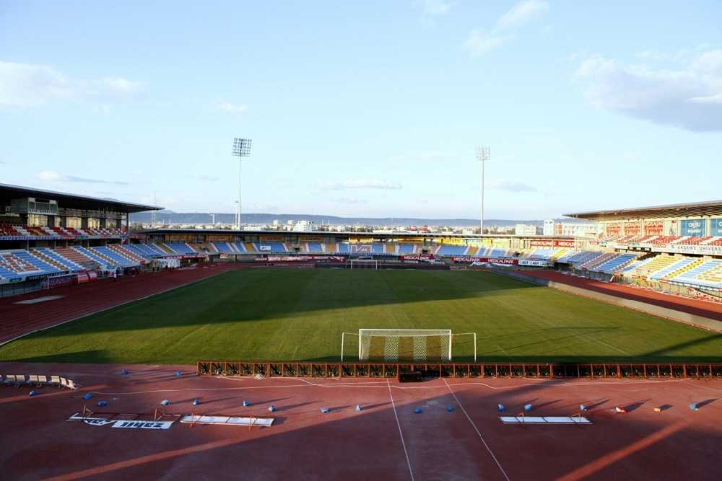
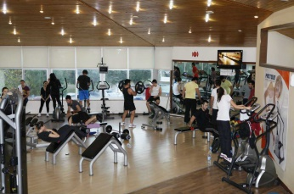
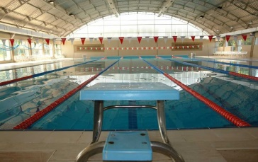
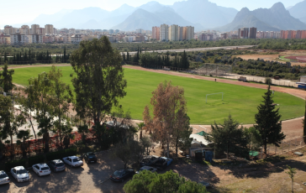
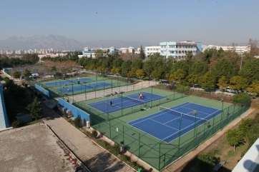
Kamu Kullanımına Açık
Sosyal- Kültürel- Alanlar,
Spor Sahalarımız
BULUNDUĞU YER | ADI | KULLANIM AMACI
Akdeniz Üniversitesi Yerleşkesi | Akdeniz Üniv. Stadyumu | Üç adım atlama, uzun atlama havuzu, sırıkla yüksek atlama aparatları olan, 8 kulvarlı sentetik zeminli atletizm pisti, aletli jimnastik salonu ve okçuluk salonu, futbol müsabakaları ve antrenmanları
Akdeniz Üniversitesi Yerleşkesi | Zeki Budak Çim Sahası | Futbol Müsabakaları
Akdeniz Üniversitesi Yerleşkesi | Halı Saha | Halı Saha Müsabakaları
Akdeniz Üniversitesi Yerleşkesi | Gazi Mustafa Kemal Spor Salonu | Voleybol ve Basketbol Müsabakaları
Akdeniz Üniversitesi Yerleşkesi | Mavi Spor Salonu | Voleybol, Basketbol, Hentbol Müsabakaları ile Masa Tenisi Seçmeli Dersleri
Akdeniz Üniversitesi Yerleşkesi | Çadır Spor Salonu | Voleybol, Basketbol ve Badminton Seçmeli Dersleri
Akdeniz Üniversitesi Yerleşkesi | Mavi Spor Salonu | 47 adet kondisyon aleti ve 60 kişi çalışma kapasitesi
Akdeniz Üniversitesi Yerleşkesi | Açık Tenis Kortları | 8 adet sert zeminli kort, tenis ve seçmeli tenis dersleri
Akdeniz Üniversitesi Yerleşkesi | Kapalı Tenis Kortları | Hava şartlarının uygun olmadığı durumlarda tenis dersleri için kullanılmaktadır.
Akdeniz Üniversitesi Yerleşkesi | Kapalı Yüzme Havuzu | 6 kulvarlı yarı olimpik, yüzme ve dalış dersleri
Akdeniz Üniversitesi Yerleşkesi | Plaj Voleybolu Merkezi | Türkiye Voleybol Federasyonunun kullanımındadır.
Akdeniz Üniversitesi Yerleşkesi | Tırman Duvarı | Profesyonel kullanıcılar tarafından antrenman amaçlı kullanılmaktadır.
Çallı Sosyal Bilimler MYO | Çallı Çadır Spor Salonu | Voleybol ve Basketbol ders ve müsabakaları
Çallı Sosyal Bilimler MYO | Çallı Halı Saha | Halı Saha Müsabakaları
Bulunduğu Yer
Adı
Kullanım Amacı

Slide 15
ANKET VERİLERİMİZ
Sağlık Hizmetlerinden yararlanan öğrencilerin
memnuniyetinin değerlendirilmesi (2021 Verileri)
Spor Hizmetlerinden yararlanan öğrencilerin
memnuniyetinin değerlendirilmesi (2021 Verileri)
Kültür Hizmetlerinden yararlanan öğrencilerin
memnuniyetinin değerlendirilmesi (2021 Verileri)

Slide 16
